Slide 1
Б1
Урок 2

Slide 2
Plan du cours
Pause phonétique: les sons [ы], [е], [л], [д], [д’], [т], [т’].
Répetez: les déclinaisons en russe (+ exemples).
Répeter: les adjectifs pour décrire une personne.
Écrire: contrôle (10 minutes).
Aspect du verbes et les verbes de mouvement.
Exercices de grammaire (войти, выйти, подойти, отойти, прийти, уйти).
Production orale.

Slide 3


Slide 4
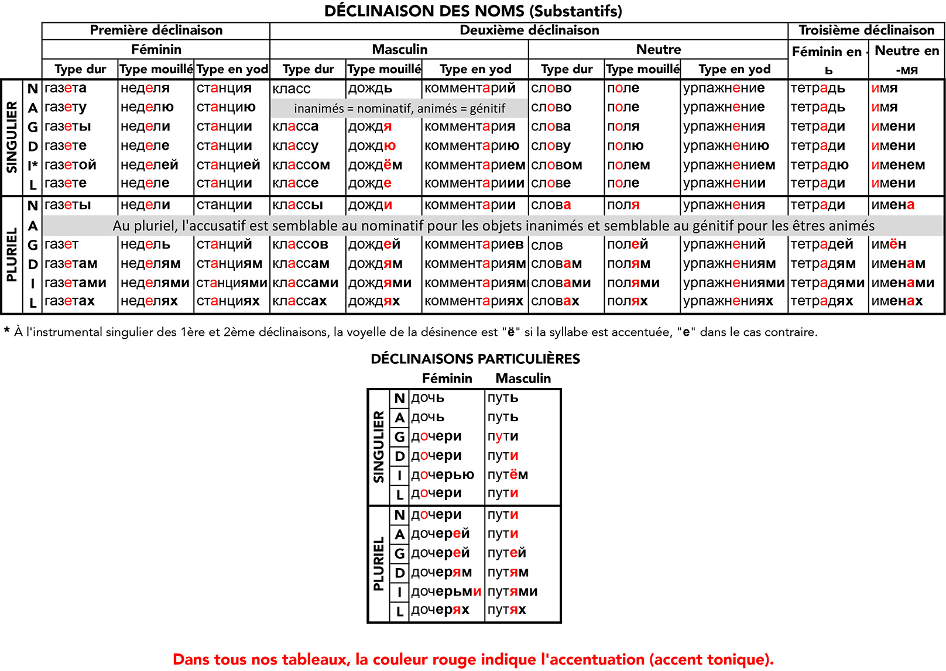

Slide 5
L’aspect
Le verbe russe a 3 temps (passé, présent, futur).
MAIS il possède un système aspectuel.
L'aspect est la manière dont on envisage l'action.
Tout verbe russe se présente à l'infinitif sous la forme d'un couple verbal.
Chaque unité du couple verbal a un aspect: on dira qu'un verbe est à l'aspect imperfectif et que l'autre verbe est à l'aspect perfectif.

Slide 6
Présent
Pour chaque verbe, il existe donc 2 infinitifs: un imperfectif (читать lire), un perfectif (прочитать lire)
Il n'existe qu'un présent: читаю ... c'est le verbe imperfectif conjugué.

Slide 7
Comme vous le voyez: le temps en russe est lié au systhème aspectuel.
Vous ne pouvez pas exprimer le temps sans connaître le systhème aspectuel.
On a besoin d’aspect en russe parce qu’il n’y a pas de possibilité d’exprimer le temps « à la française ».

Slide 8
Passé
Au passé, on parle de passé imperfectif si c'est le verbe imperfectif qui est au passé читал ...
et de passé perfectif si c'est le verbe perfectif qui est au passé прочитал ...

Slide 9
Futur
Au futur, on a de même un futur imperfectif (verbe être au futur + infinitif imperfectif буду читать...) et un futur perfectif (verbe perfectif conjugué) прочитаю .

Slide 10
Impératif
Il existe également 2 impératifs , un impératif imperfectif (verbe imperfectif à l'impératif) читай, et un impératif perfectif (verbe perfectif à l'impératif) прочитай.

Slide 11
Le verbe à l'aspect imperfectif exprime l'action
envisagée dans son déroulement, dans sa durée, dans sa répétition, sa permanence (les exemples ci-dessous sont au passé).
вчера я гулял в лесу = hier je me suis promené dans la forêt
(on insiste sur l'action de se promener)
он всегда отдыхал на море.= il s'est toujours reposé au bord de la mer
(оn insiste sur la répétition, la permanence)
я открывал окно = j'ai (avais) ouvert la fenêtre (j'ai effectivement ouvert une fenêtre, mais, au moment où je dis cela, la fenêtre est fermée).

Slide 12
Le verbe à l'aspect perfectif exprime l'action
envisagée dans sa globalité, dans son résultat (les exemples ci-dessous sont au passé).
я открыл окно = j'ai ouvert la fenêtre (on envisage, on constate le résultat = la fenêtre est ouverte au moment , où je dis cela)
он бросил свою работу = il a quitté sоn travail ( globalité de l'action sans détail + résultat envisagé= il n'a plus de travail).

Slide 13
Règles de formation
1. Un verbe simple est imperfectif (ipf).
читaть lire (ipf), писать écrire (ipf)
! quelques verbes simples sont perfectifs: дать (donner), стать (devenir), бросить (jeter), кончить (finir), взять (prendre)!

Slide 14
2. Un verbe préverbé est perfectif (pf).
прочитaть lire (pf), перечитaть relire (pf)
написать écrire (pf), переписать récrire (pf)

Slide 15
3. Un verbe préverbé-suffixé est imperfectif (on l'appelle imperfectif dérivé).
перечитывать relire (ipf), переписывать récrire (ipf)
Il existe deux suffixes imperfectivants: ­a ( qui peut prendre les formes ­я, ­вa), et ­ыва (qui peut se rencontrer sous la forme ­ива) .
Ces suffixes s'utilisent lorsque le préverbe (qui rend toujours le verbe perfectif) modifie sensiblement le sens du verbe (par exemple relire par rapport à lire): le russe a alors besoin de pouvoir exprimer les nuances et les temps spécifiques à l'aspect imperfectif.

Slide 16
Questions qui vous aideront
Что дедал? Что делаю? Что буду делать? – imp.
Что сделал? Что сделаю? – pf.

Slide 17
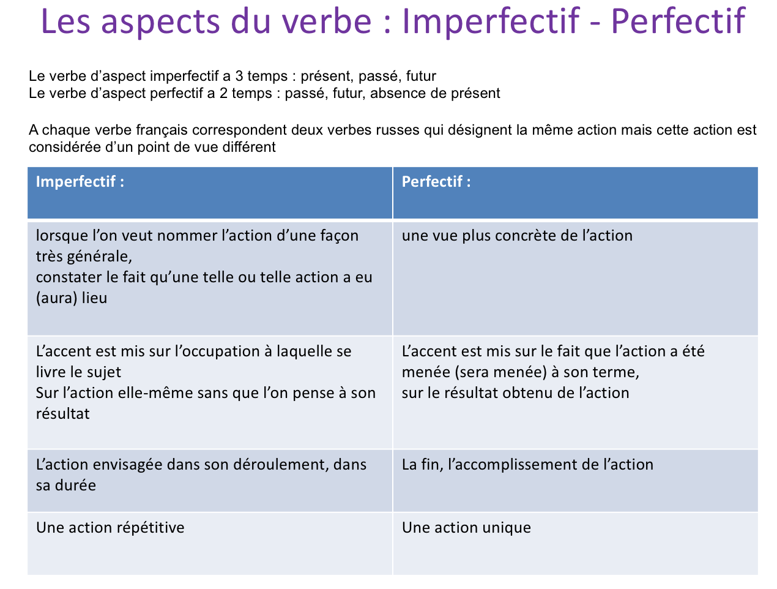

Slide 18
Verbes de mouvement préfixés
Les préfixes sont utilisés pour changer le sens des mots.
En ajoutant un préfixe, vous pouvez modifier le sens de chacun des verbes.

Slide 19
La liste des préfixes
в-dans
вы-dehors
вc-/вз-en haut
с-en baisse
у-de
за-chez, arrêt
до-obtenir, atteindre
об-autour
от-s’en aller
при-arriver
под-s’approcher
про-par, à travers
пере-passage
ис-/из-origine

Slide 20
идти́ | ходи́ть | aller, marcher
войти́ | входи́ть | entrer
вы́йти | выходи́ть | sortir
взoйти́ | вcходи́ть | monter, lever
сойти́ | сходи́ть | descendre
уйти́ | уходи́ть | partir, s’en aller
зайти́ | заходи́ть | passer chez, venir chez
дойти́ | доходи́ть | aller jusqu’à
обойти́ | обходи́ть | faire le tour de
отойти́ | отходи́ть | s’éloigner, se retirer, reculer
подойти́ | подходи́ть | s’approcher de, aborder
прийти́ | приходи́ть | venir, arriver
пройти́ | проходи́ть | passer
перейти́ | переходи́ть | franchir, traverser
произойти́ | происходи́ть | avoir lieu, se passer, s’opérer

Slide 21
ATTENTION!
Maintenat il ne s’agit pas des verbes unidirectionnels ou multi-directionnels, mais des verbes perfectifs et imperfectifs .

Slide 22
La logique des aspects du verbe
L’aspect imperfectif décrit les actions en cours au moment de la parole, des actions sans indication de début ni de fin, et des actions qui ne se sont pas encore terminées ni répétées.

Slide 23
2. L’aspect perfectif est utilisé pour parler des actions qui ont eu lieu ou étaient censées se produire une fois, actions qui ont abouti avec succès. L’aspect perfectif, du fait qu’il implique une action finie, n’est jamais utilisé au présent.

Slide 24
Devoir!
Le texte «Романтическое предложение» à finir.
Les règles à apprendre.
Éctire 15 phrases avec les verbes:
Войти
Выйти
Подойти
Отойти
Прийти
Уйти

Slide 25
Sources
http://russe.inalco.chez.com/L0GRAM/GRAM_LO/asp_gen.htm
p.15 - http://apprendrelerusse.net/aspects-du-verbe-en-russe/
p.17 - https://learnrussianstepbystep.com/fr/verbes-de-mouvement-prefixes/
p.4 - https://www.francoslave.fr/en-france/apprendre-le-russe/34-les-declinaisons-les-cas

